Slide 1

循環器疾患の「予後」を改善する
循環器疾患の長期予後の改善
WHO（世界保健機関）は，循環器疾患 による死亡を2020年までに20％減らす という大目標（いわゆる 20/20）を設定
近年のAF管理における重要な進展
適切な診断とリスク評価が予後改善をもたらす可能性が示されている
－ 目標達成には循環器内科に加え，複数領域の専門家 の協力が必要
American College of Cardiology作成
Notes:
The associated cardiac and extracardiac factors are those pertinent to the etiology, tolerability, and history of prior management.

Slide 2
心房細動の診断と患者管理の
向上を目指して
プライマリケア医のためのワークショップ
共催：American College of Cardiology（ACC）

Slide 3
全体の目標
心房細動（AF）の
病態
臨床的重要性
リスク層別化の方法 を理解する
心房細動（AF）患者の
病態
臨床における重要性
リスク層別化の方法 を理解する
AFの診断戦略を理解する
推奨されているAF治療，特に脳梗塞の予防法を実践するための知識を身に付ける
American College of Cardiology作成
Notes:
Notes
Overall goal is to improve primary care physicians’ awareness, diagnosis and longitudinal management of atrial fibrillation and atrial flutter.

Slide 4
AFの適切な診断と治療の重要性
脳梗塞の主要な要因としてAFが挙げられている
臨床現場で，
AFの診断が正確になされているのか，
AFと診断した患者に適切な治療・脳梗塞予防法が
行われているか，
今注目が集まっている
本ワークショップでは，
AFの基本的な病像を理解するとともに，
プライマリケアの現場での診断意識の向上，
脳梗塞予防を実践する為の考え方を習得する
ことを目的として行われる
American College of Cardiology作成

Slide 5
AFについて
発症率およびリスク因子

Slide 6
AFの発症頻度とその原因（海外データ）
AFは最も多くみられる持続性の不整脈である
  日本全体での有病率は 0.6～1.6%
AFは心疾患のある患者に多くみられる
世界的にみて最も多いAFの原因は弁膜症である
AFは心臓が器質的に正常な患者でも起こり得る
AFは年齢とともに増加する
  日本では80歳超の2～3%が罹患
Lip GYH, et al. Chest. 2012;142(6):1489-1498.
Kodani E, et al. J Arrhyth. 2012;28(6):330-337.
American College of Cardiology作成
Notes:
Vagal stimulation inhibits the heartbeat
High adrenergic tone facilitates AF early after cardiac surgery, as does pericarditis.
Pericarditis is a swelling and irritation of the pericardium, the thin sac-like membrane surrounding the heart and its major blood vessels.
Source
Lip GYH, Brechin CM, Lane DA. The global burden of atrial fibrillation and stroke: a systematic review of the epidemiology of atrial fibrillation in regions outside North America and Europe. Chest. 2012;142(6):1489-1498.
Kodani E, Atarashi H. Prevalence of atrial fibrillation in Asia and the world. Journal of Arrhythmia. 2012;28(6):330-337.

Slide 7
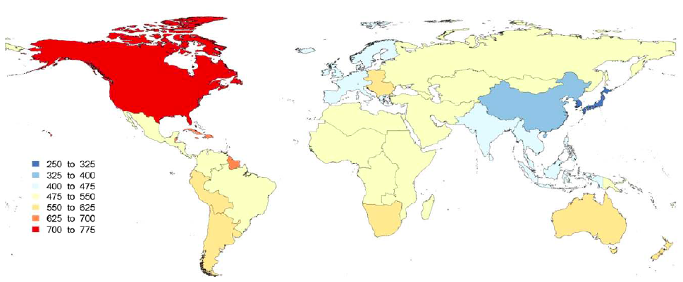
年齢補正後のAF有病率（海外データ）
（ACC主導 INTER AF Project による集計 ）
世界各地域における10万人あたりの心房細動・心房粗動有病率（2010年）
250～325
325～400
400～475
475～550
550～625
625～700
700～775
Hsu JC, et al. J Am Heart Assoc. 2016;5:e004037.
American College of Cardiology作成
Notes:
Vagal stimulation inhibits the heartbeat
High adrenergic tone facilitates AF early after cardiac surgery, as does pericarditis.
Pericarditis is a swelling and irritation of the pericardium, the thin sac-like membrane surrounding the heart and its major blood vessels.
Source
Lip GYH, Brechin CM, Lane DA. The global burden of atrial fibrillation and stroke: a systematic review of the epidemiology of atrial fibrillation in regions outside North America and Europe. Chest. 2012;142(6):1489-1498.
Kodani E, Atarashi H. Prevalence of atrial fibrillation in Asia and the world. Journal of Arrhythmia. 2012;28(6):330-337.

Slide 8
年齢補正後のAF有病率（海外データ）
（ACC主導 INTER AF Project による集計 ）
2010年の年齢調整有病率
2050年の推計年齢調整有病率
今後，世界各国でAF 有病率は上昇すると 考えられている
特に高齢化が進む地域では，AF有病率の顕著な上昇が予測される
AF有病率（×10³）
日本
タイ
ブラジル
ケニア
オーストラリア
米国
欧州
インド
中国
日本
ケニア
タイ
ブラジル
アフリカ
オーストラリア
国・地域
Hsu JC, et al. J Am Heart Assoc. 2016;5:e004037.
Rahman F, et al. Nat Rev Cardiol. 2014; 11: 639-654.
American College of Cardiology作成
Notes:
Vagal stimulation inhibits the heartbeat
High adrenergic tone facilitates AF early after cardiac surgery, as does pericarditis.
Pericarditis is a swelling and irritation of the pericardium, the thin sac-like membrane surrounding the heart and its major blood vessels.
Source
Lip GYH, Brechin CM, Lane DA. The global burden of atrial fibrillation and stroke: a systematic review of the epidemiology of atrial fibrillation in regions outside North America and Europe. Chest. 2012;142(6):1489-1498.
Kodani E, Atarashi H. Prevalence of atrial fibrillation in Asia and the world. Journal of Arrhythmia. 2012;28(6):330-337.

Slide 9
AFのリスク因子（海外データ）
加 齢
高血圧
ヨーロッパ人
糖尿病
高身長，高BMI
慢性腎臓病
心疾患
甲状腺機能異常
飲酒
心疾患
高血圧
冠動脈性心疾患
心不全
弁膜症性心疾患
左房および左室拡大
Mozaffarian D, et al. Circulation. 2016;133(4):e38-e360.
American College of Cardiology作成
Notes:
Some of these also are considered causes of AF, as we will discuss shortly.

Slide 10
年齢・性別（海外データ）
米国における推定有病率
加齢とともに 0.4～1%増加
60歳未満では有病率が低い
80歳超では8%に増加
日本における
推定有病率は80歳超で 約3%*
年齢で補正した有病率
男性の方が高く1970～1990年代で2倍超に増加
女性の有病率は変化なし
AF患者の年齢中央値は約75歳
約70%が65～85歳
Fuster V, et al. J Am Coll Cardiol .2011;57(11):e101-e198.
*Japanese Circulation Society. Circ J. 2014;78(8):1997-2021.
American College of Cardiology作成
Notes:
Fuster V et al. ACC/AHA/ESC 2011 Focused Updates Incorporated Into the ACC/AHA/ESC 2006 Guidelines for the Management of Patients With Atrial Fibrillation J Am Coll Cardiol 2011;57:e101-e98
The overall number of men and women with AF is about equal, but approximately 60% of AF patients over 75 years are female.
Based on limited data, the age-adjusted risk of developing AF in blacks seems less than half that in whites.
Also, with respect to heart failure, AF is less common among African-Americans than in Caucasians.
Incidence in Japan rises from <0.1% per year in those <40 years to 1.5%-2% in those >80 years (women and men, respectively
Japanese Circulation Society. Guidelines for Pharmacotherapy of Atrial Fibrillation (JCS 2013). Circulation Journal. 2014;78(8):1997-2021.

Slide 11
AFの臨床評価

Slide 12
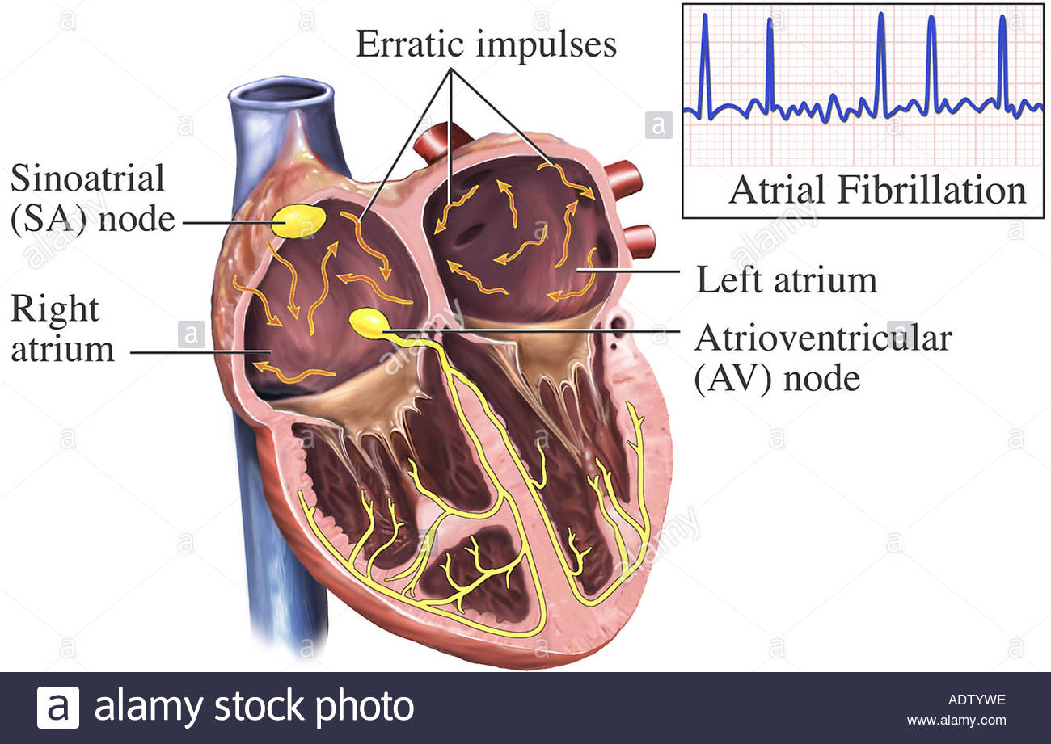
AFの診断時の重要点
症候性と無症候性のAFがあり，同じ患者でも症状を伴う場合と伴わない場合がある
症状がきわめて多様である
前述のリスク因子を評価することにより，AFを発見しやすくなる
AFの可能性を考慮しなければAFの診断には至らないということを念頭に置く
不規則なインパルス
洞房（SA）
結節
AF
右房
左房
房室（AV）結節
American College of Cardiology作成

Slide 13
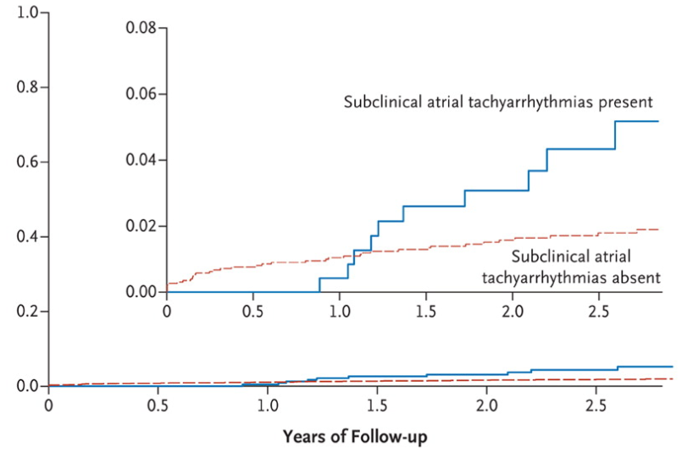
塞栓症の発症リスク（海外データ）
ペースメーカーまたはICD留置患者のうち，潜在性心房頻脈性不整脈（6分以上） が検出された群は検出されなかった群に比べて，背景因子調整後の塞栓症の発症リスクが約2.5倍高かった
潜在性心房頻脈性不整脈
が検出された群
脳梗塞・全身性塞栓症発症率
潜在性心房頻脈性不整脈
が検出されなかった群
追跡期間（年）
Healey JS, et al. N Engl J Med. 2012; 366: 120-129.
American College of Cardiology作成
Notes:
Vagal stimulation inhibits the heartbeat
High adrenergic tone facilitates AF early after cardiac surgery, as does pericarditis.
Pericarditis is a swelling and irritation of the pericardium, the thin sac-like membrane surrounding the heart and its major blood vessels.
Source
Lip GYH, Brechin CM, Lane DA. The global burden of atrial fibrillation and stroke: a systematic review of the epidemiology of atrial fibrillation in regions outside North America and Europe. Chest. 2012;142(6):1489-1498.
Kodani E, Atarashi H. Prevalence of atrial fibrillation in Asia and the world. Journal of Arrhythmia. 2012;28(6):330-337.

Slide 14
臨床における評価項目
AFの診断時の主要な評価項目（5つ）
既往歴，動悸などの症状の有無
身体所見，血液検査などの臨床検査所見
心電図記録
（12誘導心電図，ホルター心電図，遠隔測定法）
胸部X線検査
心エコー検査
必要に応じて上記以外の検査を行う場合あり
January CT, et al. J Am Coll Cardiol. 2014;64(21): e1-e76. doi: 10.1016/j.jacc.2014.03.022.
American College of Cardiology作成
Notes:
The workup of a patient with suspected AF can usually take place and therapy can be initiated in a single outpatient encounter.
His doctor assures Akira that they will get to the bottom of these symptoms.
Because they have had a long-standing doctor-patient relationship built on openness, Akira’s physician tells him where the symptoms are pointing in terms of a potential diagnosis.
He explains that the examination will be thorough and that they will need to go through family history again to see if it holds any clues for Akira’s current concerns.
Sources
January CT, Wann LS, Alpert JS, et al. 2014 AHA/ACC/HRS Guideline for the Management of Patients With Atrial Fibrillation: A Report of the American College of Cardiology/American Heart Association Task Force on Practice Guidelines and the Heart Rhythm Society. Journal of the American College of Cardiology. 2014;64(21):DOI: 10.1016/j.jacc.2014.1003.1022.

Slide 15
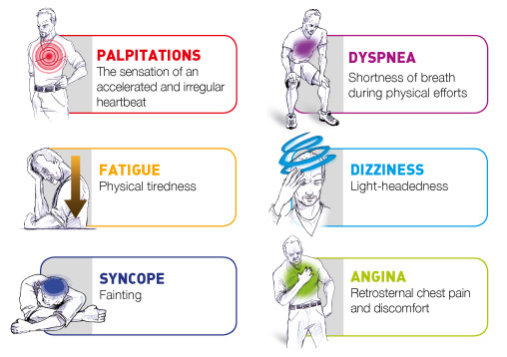
AFの徴候および症状
AF患者の50%以上が無症候性
動悸のように不整脈自体を 反映して出現する症状と， 不整脈による血行動態の変化を反映した疲労，めまい，失神，狭心症などがある
動悸
速く不規則な鼓動
呼吸困難
労作時の息切れ
疲労
身体の疲れ
めまい
頭部のふらつき
失神
気絶，眼前暗黒感
狭心症
胸痛・胸部不快感
American College of Cardiology作成
Notes:
The initial presentation of AF may be an embolic complication or exacerbation of HF.
These are some of the signs and symptoms of atrial fibrillation – certainly none would solely point the clinician to atrial fibrillation.
http://www.nhlbi.nih.gov/health/dci/Diseases/af/af_signs.html, Mayo: http://www.mayoclinic.com/health/atrial-fibrillation/DS00291/DSECTION=symptoms

Slide 16
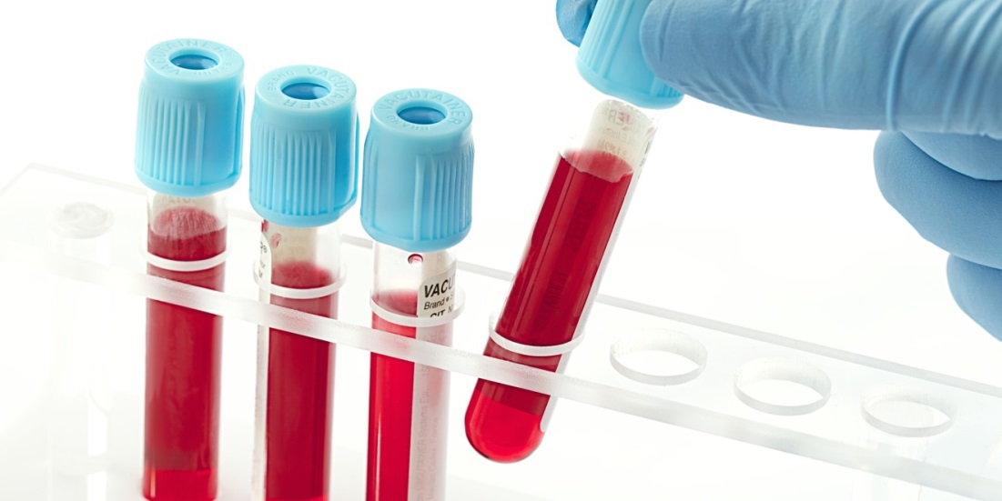
血液検査
血算（CBC）
甲状腺機能
電解質
腎機能
血中グルコース／ヘモグロビンA1c（HbA1c）
脂質（心血管リスクを評価）
脳性ナトリウム利尿ペプチド（BNP）
American College of Cardiology作成
Notes:
BNP is becoming commonly ordered blood test in Japan—advisors say a chest xray may be needed to get reimbursement for BNP test for heart failure.

Slide 17
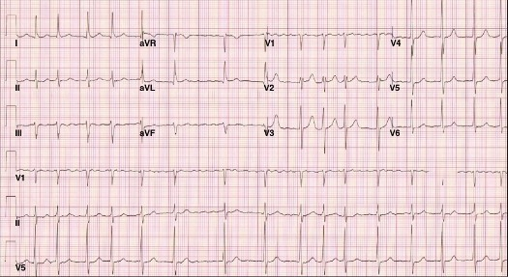
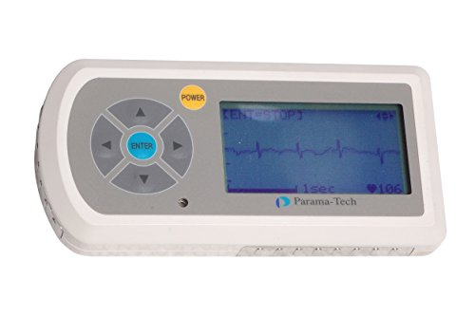
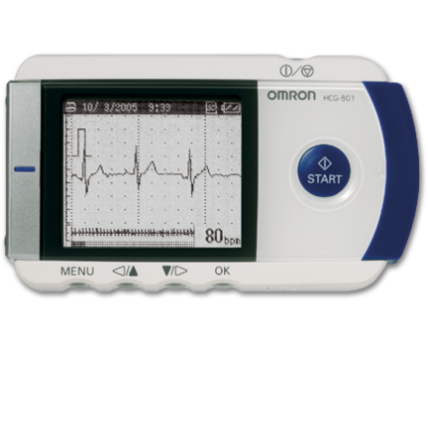
心電図記録
心電図記録装置を用いて心拍を頻回かつ長期間 モニターすることでAFを発見する機会が増える
同じ患者でも症候性AFが発現する期間と無症候性AFが発現する期間がある
パラマ・テック パーソナル心電図記憶装置 EP-201C
オムロン HeartScan HCG-801心電図モニター
American College of Cardiology作成
Notes:
This is particularly common among the elderly.
Images
http://www.parama-tech.com/eng/products/products_01.html
https://www.omron-healthcare.com/en/products/electrocardiograph

Slide 18
AFを正確に診断するために（海外データ）
欧州の疫学調査＊では，無症候性AFの大部分は，初日（初回）の心電図検査で検出された
＊75～76歳の高齢者を対象に，AFの段階的スクリーニングを実施
30
20
AF未検出例数
10
14日目にAF未検出であった6例はその後の ホルター心電図でAFと診断された
0
0 1 2 3 4 5 6 7 8 9 10 11 12 13 14
（日）
心電図検査 初日（初回）
Engdahl J, et al. Circulation 2013;127:930-937.
American College of Cardiology作成
Notes:
Vagal stimulation inhibits the heartbeat
High adrenergic tone facilitates AF early after cardiac surgery, as does pericarditis.
Pericarditis is a swelling and irritation of the pericardium, the thin sac-like membrane surrounding the heart and its major blood vessels.
Source
Lip GYH, Brechin CM, Lane DA. The global burden of atrial fibrillation and stroke: a systematic review of the epidemiology of atrial fibrillation in regions outside North America and Europe. Chest. 2012;142(6):1489-1498.
Kodani E, Atarashi H. Prevalence of atrial fibrillation in Asia and the world. Journal of Arrhythmia. 2012;28(6):330-337.

Slide 19
AFの確定診断
AFの確定診断には，症状の有無にかかわらず不整脈が発現している間に心電図を記録する こと
AFの心電図記録は, どのような記録でも有効
- 救急診療での記録（12誘導心電図）
- ホルター心電図
- 遠隔測定法による記録
American College of Cardiology作成
Notes:
A chest radiograph may detect enlarged cardiac chambers or pulmonary pathology, and can evaluate pulmonary vasculature. All AF patients should have 2-dimensional Doppler echocardiography to assess left atrial and left ventricular dimensions and left ventricular wall thickness and function, and to exclude valvular or pericardial disease and hypertrophic cardiomyopathy.
Assessment of left ventricular systolic and diastolic performance can help guide antiarrhythmic and antithrombotic therapy decisions.
Image Source
http://reference.medscape.com/features/slideshow/heart-palpitations

Slide 20
質問-1
AFが疑われる場合に実施が推奨される検査は？
運動負荷検査および心電図検査
心電図検査および心エコー検査
胸部X線検査および電気生理学的検査
磁気共鳴画像法（MRI）および運動負荷検査
American College of Cardiology作成
Notes:
An ECG, or other electrocardiographic recording, is the essential tool for confirming AF.
According to the guidelines, patients should undergo 2-dimensional Doppler echo to assess left atrium and left ventricular dimensions as well as LV wall thickness and function and exclude diseases such as hypertrophic cardiomyopathy. X-rays help clinicians to see enlargement of heart chambers and evaluate pulmonary vasculature. Neither MRIs or CT scans are conducted routinely in AF patients.
Other tests here are possible additional testing, if warranted.

Slide 21
AFと診断したら
AFと診断した患者の最初の評価
  － AFのタイプを評価：発作性または持続性
  － AFの原因を特定
  － 併存疾患（高血圧，糖尿病など）の有無を 含め，AFに関連する心臓および心臓以外の 要因（甲状腺疾患など）を明らかにする
American College of Cardiology作成
Notes:
The associated cardiac and extracardiac factors are those pertinent to the etiology, tolerability, and history of prior management.

Slide 22
AFのタイプ
初 発
（初めて診断）
発作性¹
（持続7日以内）
持続性²
（持続7日を超える）
永続性³
（除細動不能）
¹ 発症後7 日以内に洞調律に復したもの
² 発症後7 日を超えて心房細動が持続しているもの
³ 電気的あるいは薬理学的に除細動不能のもの
Fuster V, et al. Circulation 2006;114(7):e257-354.
循環器病の診断と治療に関するガイドライン. 心房細動治療（薬物）ガイドライン（2013年改訂版）
American College of Cardiology作成
Notes:
Fuster V et al. J Am Coll Cardiol 2011;57:e101-e98.
Now let’s look at the patterns or type of atrial fibrillation that may arise.
Any AF incident beyond the first-detected episode is considered recurrent AF.
If the arrhythmia terminates spontaneously, recurrent AF is designated paroxysmal.
if it is sustained beyond 7 days, it is termed persistent.

Slide 23
胸部X線検査
心不全合併の有無の評価
正常な胸部：PA像
左室代償不全
American College of Cardiology作成
Notes:
Posteroanterior view: normal chest radiograph
CXR of a 65-year-old male with dyspnea and orthopnea demonstrates mild pulmonary vascular congestion, septal lymphatic distention (arrow), interstitial veiling, and enlarged hilar shadows (arrowhead), indicative of left ventricular decompensation.
Images
https://www.uptodate.com/contents/image?imageKey=CARD%2F61783&topicKey=CARD%2F3497&source=outline_link&search=heart%20failure%20chest%20x-ray&selectedTitle=1~150
Normal chest: Carol Black MD
HF: Jonathan Kruskal, MD

Slide 24
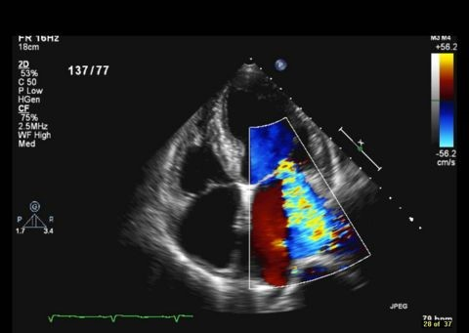
経胸壁心エコー図検査（TTE）
経胸壁心エコー図検査による確認
弁膜症の有無
左房および右房の大きさ
左室の形態および機能
肺高血圧症
左房内血栓（低感度）
American College of Cardiology作成
Notes:
The current guidelines on management of patients with AF recommend a standard two‐dimensional (2D) TTE and Doppler echocardiogram, with assessment of LA size and function, in the clinical evaluation of all patients with AF (not only before AF ablation)
Biplane left atrial volume measurement by disk summation method in apical 4-chamber (a) and apical 2-chamber (b) views of bidimensional transthoracic echocardiography. LA: left atrium, LV: left ventricle, RA: right atrium, RV: right ventricle.
Image
Mariana Floria and Maria Daniela Tanase (2016). Multimodality Echocardiographic Assessment of Patients Undergoing Atrial Fibrillation Ablation, Echocardiography in Heart Failure and Cardiac Electrophysiology, Dr Umashankar Lakshmanadoss (Ed.), InTech, DOI: 10.5772/64723. Available from: https://www.intechopen.com/books/echocardiography-in-heart-failure-and-cardiac-electrophysiology/multimodality-echocardiographic-assessment-of-patients-undergoing-atrial-fibrillation-ablation
Sources
Camm AJ, Lip GY, De Caterina R, Savelieva I, Atar D, Hohnloser SH, Hindricks G, Kirchhof P: ESC committee for practice guidelines-CPG; document reviewers: 2012 focused update of the ESC guidelines for the management of atrial fibrillation: an update of the 2010 ESC Guidelines for the management of atrial fibrillation. Europace 2012;14:1385–413.

Slide 25
質問-1（答え）
AFが疑われる場合に実施が推奨される検査は？
運動負荷検査および心電図検査
心電図検査および心エコー検査
胸部X線検査および電気生理学的検査
磁気共鳴画像法（MRI）および運動負荷検査
American College of Cardiology作成
Notes:
An ECG, or other electrocardiographic recording, is the essential tool for confirming AF.
According to the guidelines, patients should undergo 2-dimensional Doppler echo to assess left atrium and left ventricular dimensions as well as LV wall thickness and function and exclude diseases such as hypertrophic cardiomyopathy. X-rays help clinicians to see enlargement of heart chambers and evaluate pulmonary vasculature. Neither MRIs or CT scans are conducted routinely in AF patients.
Other tests here are possible additional testing, if warranted.

Slide 26
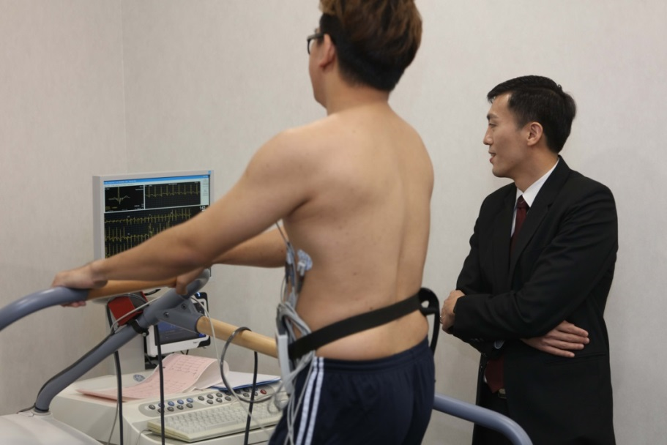
追加検査（必要な場合）
運動負荷検査
  － 運動時の心拍数の調節が適切かを評価する場合
  － 運動誘発性AFの有無を評価する場合
  － 抗不整脈薬（Ic群）で治療を行う前に, 虚血性心疾患を除外する場合
American College of Cardiology作成
Notes:
The guidelines also recommend, as mentioned, blood tests of thyroid, renal, and hepatic function.

Slide 27
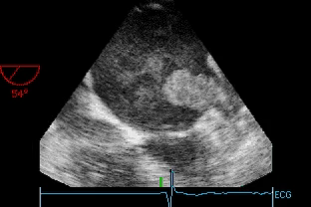
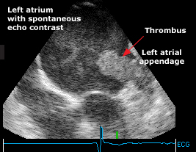
追加検査（必要な場合）
経食道心エコー検査（TEE）で左房内血栓
（特に左心耳血栓）の有無を評価
血栓
左心耳
左房内血栓のTEE像
左房のもやもやエコー
American College of Cardiology作成
Notes:
A Holter monitor is like a mini portable ECG one wears continually, usually for 24 to 48 hours.
It records the electrical activity of the heart, and stores the information electronically.
An event recorder is similar, but it only records events, not every beat, and the patient has to manually press a button to record the event.
TEE provides clearer pictures of the heart because the scope with the transducer can get much closer to the heart versus the transthoracic echo.
This TEE shows left atrial appendage thrombus and spontaneous echo contrast: large mobile thrombus in the left atrial appendage, extending into the body of the left atrium. Spontaneous echo contrast can be seen in the left atrium.
Images
https://www.uptodate.com/contents/image?imageKey=CARD%2F66795&topicKey=CARD%2F5326&source=outline_link&search=Ttransesophageal%20echocardiography%20of%20left%20atrial%20thrombus&selectedTitle=2~150
Courtesy of Thomas Binder, MD. University of Vienna.

Slide 28
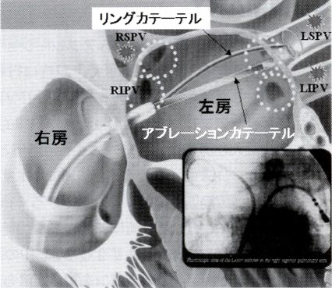
アブレーション治療（参考）
大部分のAFは肺静脈 入口部を起源とする
肺静脈入口部にカテーテル焼灼を行うことでAFのコントロールが 可能
アブレーション治療は 本邦でも広く実施されている
American College of Cardiology作成
Notes:
The associated cardiac and extracardiac factors are those pertinent to the etiology, tolerability, and history of prior management.

Slide 29
AF患者管理の基礎
脳卒中リスクの層別化

Slide 30

AFによる脳卒中リスク（海外データ）
AF患者における脳卒中リスクは非AF患者の最大5倍¹
AF患者が脳卒中を発症
脳卒中の発症に伴い死亡率が増加
脳卒中による全身状態の悪化
生存退院率の低下
未治療例における1年以内の
脳卒中再発リスクは15%²
Wolf PA, et al. Stroke. 1991;22(8):983-988.
Lip GYH, Edwards SJ. Thromb Res. 2006;118(3):321-333.
American College of Cardiology作成
Notes:
Lip GYH, Edwards SJ. Stroke prevention with aspirin, warfarin and ximelagatran in patients with non-valvular atrial fibrillation: a systematic review and meta-analysis. Thromb Res 2006;118:321-33.
The combination of AF and stroke clearly results in even worse outcomes than either alone.
When AF occurs in association with stroke
Higher mortality
Greater disability
Lower discharge rate home
15% risk of stroke recurrence within 1 year, if untreated²

Slide 31
症例の臨床所見
症 状：間欠性の動悸
身体所見
身長 ：170 cm，体重：68 kg，BMI：23.5 kg/m²
血圧 ：150/87 mmHg
心拍数 ：130 bpm
体温 ：36.9 ℃
呼吸数 ：19 回/分，やや努力性
肺 ：聴診で両側に異常なし
心音 ：心音不整，心雑音なし
腹部 ：柔らかく圧痛なし
四肢 ：浮腫なし
神経学的所見：意識清明かつ見当識障害なし，麻痺なし
American College of Cardiology作成
Notes:
Initial history and physical examination include the following:
Documentation of clinical type of AF (paroxysmal, persistent, or permanent)
Assessment of type, duration, and frequency of symptoms
Assessment of precipitating factors (eg, exertion, sleep, caffeine, alcohol use)
Assessment of modes of termination (eg, vagal maneuvers)
Documentation of prior use of antiarrhythmics and rate-controlling agents
Assessment of presence of underlying heart disease
Documentation of any previous surgical or percutaneous AF ablation procedures
Airway, breathing, and circulation (ABCs)
Vital signs (particularly heart rate, blood pressure, respiratory rate, and oxygen saturation)
Evaluation of head and neck, lungs, heart, abdomen, lower extremities, and nervous system

Slide 32
質問-2
本症例の脳卒中リスクは？
リスクなし
低い
中程度
高い
患者背景
年 齢 ：66歳
現病歴：脂質異常症，糖尿病
血 圧 ：150/87 mmHg
American College of Cardiology作成

Slide 33
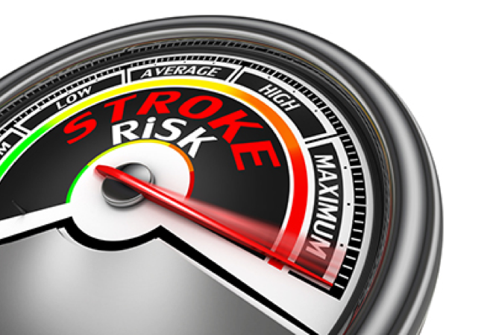
脳卒中リスク層別化の重要性
脳卒中リスクの推定は，個々のAF患者に対する抗凝固療法が適切かどうか判断するために重要である
層別化により，治療のリスク・ベネフィット バランスが示される
ベネフィットは脳卒中予防，リスクは出血
American College of Cardiology作成
Notes:
Estimating the risk of stroke for individual AF patients is critical in the decision-making process regarding anticoagulation therapy.
However, the threshold of risk that warrants anticoagulation is controversial.
Not all patients will automatically benefit from anticoagulation and it is not warranted in individuals at very low risk of stroke.

Slide 34
CHADS₂スコア
CHADS₂スコアは，脳卒中リスクの層別化に広く用いられる指標
容易に覚えられる
リスク因子
  － Congestive heart failure（心不全，左室機能不全）
  － Hypertension（高血圧）
  － Age（年齢75歳以上）
  － Diabetes mellitus（糖尿病）
  － Stroke（脳梗塞，TIAの既往）
Gage BF, et al. JAMA. 2001;285(22): 2864-2870.
循環器病の診断と治療に関するガイドライン. 心房細動治療（薬物）ガイドライン（2013年改訂版）
American College of Cardiology作成
Notes:
Gage BF, Waterman AD, Shannon W, Boechler M, Rich MW, Radford MJ. Validation of clinical classification schemes for predicting stroke: results of the National Registry of Atrial Fibrillation. JAMA. 2001;285: 2864-70.
Goal for creating new index: “a convenient and accurate classification scheme to estimate stroke risk.”
CHADS₂ represents an “amalgam” of AFI and SPAF.

Slide 35
CHADS₂スコア
リスク因子 | スコア
Congestive heart failure/LV dysfunction （心不全，左室機能不全） | 1
Hypertension（高血圧） | 1
Age（年齢75歳以上） | 1
Diabetes mellitus（糖尿病） | 1
Stroke（脳梗塞，TIAの既往） | 2
最大スコア | 6
Gage BF, et al. JAMA. 2001;285(22):2864-2870.
循環器病の診断と治療に関するガイドライン. 心房細動治療（薬物）ガイドライン（2013年改訂版）
American College of Cardiology作成
Notes:
Gage BF, Waterman AD, Shannon W, Boechler M, Rich MW, Radford MJ. Validation of clinical classification schemes for predicting stroke: results of the National Registry of Atrial Fibrillation. JAMA. 2001;285: 2864-70.
As you can see, CHADS is an acronym for the 5 risk factors it includes.
Each is scored 1 point except for prior stroke is 2, which is in line with other classification schemes in terms of the greater risk a previous stroke or TIA incurs. The highest score possible is 6.
Using data from 7 states, the investigators then assembled the National Registry of AF (NRAF) of 1733 Medicare beneficiaries (65-95 years old) with nonrheumatic AF and no warfarin prescription upon hospital discharge.
They then evaluated how well the 3 schemes quantified stroke risk.

Slide 36
CHA₂DS₂-VAScスコアを用いた
脳卒中リスクの評価
リスク因子 | スコア
Congestive heart failure/ LV dysfunction（心不全, 左室機能全） | 1
Hypertension（高血圧） | 1
Age≧75y（年齢） | 2
Diabetes mellitus（糖尿病） | 1
Stroke/TIA/TE（脳梗塞, TIA, 血栓塞栓症の既往） | 2
Vascular disease (血管疾患； 心筋梗塞の既往, 末梢動脈疾患, 大動脈プラーク） | 1
Age 65-74y（65歳以上74歳以下） | 1
Sex category（性別; 女性） | 1
最大スコア | 9*
CHA₂DS₂-VAScスコアは，CHADS₂スコアよりもリスクを細かく評価しCHADS₂スコア1点以下の群から，高リスク群やきわめて低リスクの群を抽出することを目的に導入した
65歳以上のリスク,心筋梗塞の既往などの血管疾患合併例のリスク，女性のリスク，75歳以上でリスクがさらに大きいことを勘案して，より細かくリスクを評価¹
点数が高くなると,脳梗塞発症リスクが上昇する¹
「女性」は65歳未満で器質的心疾患がない場合には，リスクとならない²
Camm AJ, et al. Eur Heart J. 2010;31(19):2369-2429.
Camm AJ, et al. Eur Heart J. 2012;33(21):2719-2747.
循環器病の診断と治療に関するガイドライン. 心房細動治療（薬物）ガイドライン（2013年改訂版）
American College of Cardiology作成
Notes:
CHA₂DS₂-VASc score has been validated in several Asian cohorts
ATRIA = anticoagulation and risk factors in atrial fibrillation
Sources
Lip GY, Nieuwlaat R, Pisters R, Lane DA, Crijns HJ. Refining clinical risk stratification for predicting stroke and thromboembolism in atrial fibrillation using a novel risk factor-based approach: the euro heart survey on atrial fibrillation. Chest. 2010;137(2):263-272.
Gomez-Molina M, Valdes M, Marin F. Oral anticoagulation in Japanese patients with atrial fibrillation - insight to the use of non-vitamin K antagonist oral anticoagulants. Circ J. 2015;79(2):292-294.
Chao TF, Liu CJ, Wang KL, et al. Using the CHA2DS2-VASc score for refining stroke risk stratification in 'low-risk' Asian patients with atrial fibrillation. Journal of the American College of Cardiology. 2014;64(16):1658-1665.
Chiang C-E, Okumura K, Zhang S, et al. 2017 consensus of the Asia Pacific Heart Rhythm Society on stroke prevention in atrial fibrillation. Journal of Arrhythmia. 2017.
Okumura K, Inoue H, Atarashi H, et al. Validation of CHA2DS2-VASc and HAS-BLED Scores in Japanese Patients With Nonvalvular Atrial Fibrillation. Circulation Journal. 2014;78(7):1593-1599.

Slide 37
Quality Indicator（医療の質）
2016年ACC/AHA改訂版基準に基づく評価
No. | 評価項目 | 評価の対象 | 達成率
PM-4 | CHA₂DS₂-VAScスコア | 治療の有効性 | 53.9％
PM-5 | 抗凝固薬の処方 | 治療の有効性 | 85.6％
PM-6 | ワルファリン治療時のINR （月１回測定） | 治療の有効性 | 90.3％
AF患者において，CHA₂DS₂-VAScのカルテ記載や適切な抗凝固薬の処方は，施設の「医療の質」評価に用いられる
日本の施設における達成率は 50～90％であり，評価項目によって差がみられた（2012～2016年，関東エリア10施設での検討）
Inohara T, et al. Am J Cardiol 2017;120(4): 595-600.
American College of Cardiology作成
Notes:
The associated cardiac and extracardiac factors are those pertinent to the etiology, tolerability, and history of prior management.

Slide 38
質問-2（答え）
本症例の脳卒中リスクは？
リスクなし
低い
中程度
高い
リスク因子 | スコア
高血圧 | 1
糖尿病 | 1
年齢（65～74歳） | 1
CHA₂DS₂-VAScスコア=3 脳卒中リスク=5.92%
American College of Cardiology作成
Notes:
1. Stroke risk = high (≥2 is high risk)
Age = 1 point
diabetes = 1 point
HTN = 1 point
CHADS2 score has been validated in multiple nonvalvular AF cohorts, with findings indicating approximately a 2.0% increase in stroke rate for each 1-point increase in CHADS2 score (from 1.9% with a score of 0 to 18.2% with a score of 6) -- ≥2 considered “high risk”

Slide 39
脳梗塞リスク：アジア人vs.欧米人
CHA₂DS₂-VAScスコアに基づく脳梗塞リスク
（％）
CHA₂DS₂-VAScスコア
アジア人（台湾・香港）データベースでは，CHA₂DS₂-VAScスコアが低い群（0～1）でも 脳梗塞リスクが比較的高い¹
日本人の代表的レジストリでは，CHA₂DS₂-VAScスコアが低い群で
脳梗塞リスクが低い（スコア0:5.3，1:5.5，2:11.1，3:13.8，4:15.2,
5:44.3/1,000人年）²
1. Chiang CE, et al. Europace 2015;17: ii31-ii39.
2. Suzuki S, et al. Circ J 2015;79(2): 432-438.
American College of Cardiology作成

Slide 40
AF患者管理の基礎
抗凝固薬の適正使用

Slide 41
質問-3
脳卒中スコアを考慮した場合，本症例の脳卒中予防に最適な薬剤は？
アスピリン
低分子ヘパリン
ワルファリン
直接作用型経口抗凝固薬（DOAC）
American College of Cardiology作成

Slide 42
ワルファリンの有効性：アスピリンとの比較
（海外データ）
無作為化比較試験のメタアナリシス
AF患者におけるすべての脳卒中
（虚血性および出血性脳卒中）に対する効果
ワルファリン優位
アスピリン優位
AFASAK I
AFASAK II
AF患者における脳卒中予防効果をワルファリンとアスピリンで比較した
ワルファリンはアスピリンと 比較して，脳卒中を38%減少 させた
Chinese ATAFS
EAFT
PATAF
SPAF II
≦75歳
>75歳
全試験
RRR 38%
(95%CI 18-52%)
100 50 0 －50 －100
エラーバー：95％信頼区間（CI）
RRR（％）
対象：1966年から2007年5月までの間に非弁膜症性心房細動患者を対象に抗血栓薬を使用した3ヵ月以上の無作為化試験29試験に登録された28044例
方法：コントロール群と治療群における脳卒中の相対リスク，絶対リスク減少をメタアナリシスによって比較し，抗血栓薬の有効性と安全性を
検討した。オッズ比はランダム効果モデルにより算出した。
安全性：安全性のために早期で試験が終了した試験は認められなかった。
Hart RG, Pearce LA, Aguilar MI. Ann Intern Med. 2007;146(12):857-867.
American College of Cardiology作成
Notes:
Brass LM et al. Stroke 1997;28:2382-2389. McCormick D et al. Arch Int Med. 2001;161:2458-2463. Goto S et al. Am Heart J. 2008;156:855-863. Lau E et al. Am Ger Soc. 2004;52:428-433.
No one doubts that warfarin is an effective anticoagulant and it or other vitamin K antagonists are recommended for long-term use in AF patients in guidelines from major societies worldwide.
But it is not a convenient agent and requires constant monitoring to ensure patient is in therapeutic range (usually INR 2.0-3.0).
Home monitoring possible for patients able to handle the equipment and procedure.
However, many agents and foods interact with warfarin.
Numerous side effects from minor to major are common and warfarin is contraindicated in various patients, such as pregnant women.
Bleeding risk very real with such a powerful anticoagulant. Need to inform doctors/dentists when undergoing procedures.

Slide 43
ワルファリン治療と注意点
ワルファリンは脳卒中リスクを有するAF患者の約半数に投与されている（海外データ）
  投与されていても, 投与が不十分な傾向がある
  いずれかの時点で半数が治療域を外れている
  － 治療域が狭い
  － 定期的なモニタリングを要する
  － 出血リスク
  － 薬物間相互作用
  － 薬物-食物相互作用
注意点
Ansell J, et al.: Chest 2008;133(6 Suppl):299S-339S
Umer Ushman MH, et al.: J Interv Card Electrophysiol, 2008;22(2):129-137.
Nutescu EA, et al.: Cardiol Clin 2008;26(2):169-187.
American College of Cardiology作成
Notes:
Brass LM et al. Stroke 1997;28:2382-2389. McCormick D et al. Arch Int Med. 2001;161:2458-2463. Goto S et al. Am Heart J. 2008;156:855-863. Lau E et al. Am Ger Soc. 2004;52:428-433.
No one doubts that warfarin is an effective anticoagulant and it or other vitamin K antagonists are recommended for long-term use in AF patients in guidelines from major societies worldwide.
But it is not a convenient agent and requires constant monitoring to ensure patient is in therapeutic range (usually INR 2.0-3.0).
Home monitoring possible for patients able to handle the equipment and procedure.
However, many agents and foods interact with warfarin.
Numerous side effects from minor to major are common and warfarin is contraindicated in various patients, such as pregnant women.
Bleeding risk very real with such a powerful anticoagulant. Need to inform doctors/dentists when undergoing procedures.

Slide 44

「望まれる」抗凝固薬
経口投与
薬物動態と薬力学が予測可能
食物および薬物との相互作用が起こる傾向が低い
固定用量での投与
  － 有効性の閾値が低い
  － 出血性合併症の閾値が高い
定期的なモニタリングが不要
価格が安価である
中和が容易に可能
Ezekowitz MD, Falk RH. Mayo Clin Proc. 2004;79(7):904-913.
Turpie AG. Eur Heart J. 2008;29(2):155-165.
American College of Cardiology作成
Notes:
Ezekowitz MD, Falk RH. Mayo Clin Proc. 2004;79:904-913. Turpie AG. Eur Heart J. 2008;29:155-165.
Various articles have outlined elements for an ideal anticoagulant for long-term use in AF and other chronic conditions.
Given some of the concerns with warfarin, these elements encompass many things warfarin cannot deliver.

Slide 45
血液凝固カスケードと抗凝固薬
内因系（接触活性化）
外因系（血管損傷）
XII
XI
組織因子
IX
VIII
VII
第Xa因子阻害薬
（アピキサバン）
（リバーロキサバン）
（エドキサバン）
ビタミンK拮抗薬
（ワルファリン）
X
V
DOAC
II
トロンビン阻害薬
（ダビガトラン）
フィブリノゲン
フィブリン
American College of Cardiology作成
Notes:
Turpie AG. Eur Heart J. 2008;29:155-165.
Turpie AG. Arteriosclerosis, Thrombosis, and Vascular Biology. 2007;27:1238-47.
The two classes of anticoagulants getting the most attention are direct thrombin inhibitors or DTIs and direct Factor Xa inhibitors.
Only thrombin and FXa are common to both the intrinsic and extrinsic activation pathways, meaning that direct inhibitors of either of these enzymes may provide more effective anticoagulation than inhibitors of other enzymes in the cascade.
January CT, Wann LS, Alpert JS, et al. 2014 AHA/ACC/HRS Guideline for the Management of Patients With Atrial Fibrillation: A Report of the American College of Cardiology/American Heart Association Task Force on Practice Guidelines and the Heart Rhythm Society. Journal of the American College of Cardiology. 2014;64(21):DOI: 10.1016/j.jacc.2014.1003.1022.

Slide 46
日本で現在使用されているDOAC
 | 一般名 | 商品名 | 日本製造販売 承認年月
トロンビン阻害薬 | ダビガトラン | プラザキサ® | 2011年1月
第Xa因子阻害薬 | リバーロキサバン | イグザレルト® | 2012年1月
 | アピキサバン | エリキュース® | 2012年12月
 | エドキサバン | リクシアナ® | 2011年4月*
*2014年9月：「非弁膜症性心房細動患者における虚血性脳卒中及び全身性塞栓症の発症抑制」の効能追加
American College of Cardiology作成

Slide 47
各DOACの特徴
 | ダビガトラン | リバーロキサバン | アピキサバン | エドキサバン
標 的 | トロンビン（IIa） | Xa | Xa | Xa
バイオアベイラビリティ | 3～7% | >80% | 50% | >45%
血中半減期 | 12～17時間 | 5～9時間 | 12時間 | 9～11時間
腎排泄率 | 80% | 33% | 27% | 50%
用 法 | 1日2回 | 1日1回 | 1日2回 | 1日1回
評価方法 | 希釈トロンビン時間（TT） エカリン凝固時間 | 発色合成基質法（抗FXa活性） | 発色合成基質法（抗FXa活性） | 発色合成基質法（抗FXa活性）
最大効果到達 時間 | 2 | 2～4 | 3～4 | 1～2
American College of Cardiology作成

Slide 48
DOAC投与中のモニタリング
アドヒアランスのモニタリングが大切
定期的な血液凝固能検査は不要¹
腎機能の定期的な評価
（クレアチニンクリアランス＜60 mL/min
の場合は3～6ヵ月ごと）
定期的に抗凝固薬の必要性と選択を再評価
脳卒中および出血リスクの再評価²
脳卒中および出血リスクの再評価²
Kovacs RJ, et al. J Am Coll Cardiol. 2015;65(13):1340-1360.
January CT, et al. J Am Coll Cardiol. 2014;64(21): e1-e76.
American College of Cardiology作成
Notes:
Kovacs RJ, Flaker GC, Saxonhouse SJ, et al. Practical management of anticoagulation in patients with atrial fibrillation. Journal of the American College of Cardiology. 2015;65(13):1340-1360.
January CT, Wann LS, Alpert JS, et al. 2014 AHA/ACC/HRS Guideline for the Management of Patients With Atrial Fibrillation: A Report of the American College of Cardiology/American Heart Association Task Force on Practice Guidelines and the Heart Rhythm Society. Journal of the American College of Cardiology. 2014;64(21):DOI: 10.1016/j.jacc.2014.1003.1022.

Slide 49
周術期管理：DOAC休薬後の血中濃度推移
DOAC濃度（ng/mL）
○ ダビガトラン
× アピキサバン
● リバーロキサバン
DOAC投与中止後の経過時間（時間）
DOAC投与中止後の経過時間（時間）
おおよそ48時間後に定常状態へ
Godier A, et al. Eur Heart J. 2017;38(31):2431-2439.
American College of Cardiology作成

Slide 50
DOACとVKAの有効性（海外データ）
無作為化比較試験のメタアナリシス
AF患者の脳卒中または全身性塞栓症イベント
に対する効果
DOAC ワルファリン
（イベント数）（イベント数）
リスク比 (95%CI) p値
RE-LY
ダビガトラン
0.66（0.53-0.82）
0.0001
134/6076 199/6022
ROCKET-AF
リバーロキサバン
269/7081 306/7090
0.88（0.75-1.03）
0.12
ARISTOTLE
アピキサバン
0.012
212/9120 265/9081
0.80（0.67-0.95）
ENGAGE AF-TIMI 48
エドキサバン
0.88（0.75-1.02）
0.10
296/7035 337/7036
Combined
ランダム効果モデル
911/29312 1107/29229
0.81（0.73-0.91）
< 0.000
0.5
DOAC優位
1.0
ワルファリン優位
対象：2009年1月1日～2013年11月19日に実施された直接経口抗凝固薬（DOAC）またはワルファリンを心房細動患者に投与し，有効性 と安全性を
検討した4つの第3相無作為化試験
方法： 主な評価項目を脳卒中または全身性塞栓症イベント，虚血性脳卒中，出血性脳卒中，全死亡，心筋梗塞，大量出血，脳内出血，消化器出血
とし，メタ解析を行った。試験間の不均一性に対し，コクランQ統計とI²検定を用いて統合データの妥当性を評価した。
安全性：記載事項はなし
Ruff CT, et al. Lancet. 2014;383(9921):955-962.
American College of Cardiology作成

Slide 51
DOAC の効果は人種で異なる（海外データ）
脳梗塞または全身性塞栓症イベントの相対リスク減少率*
20
（％）
非アジア人
アジア人
0
－20
－40
*相対リスク減少率：投薬によってイベントリスクが減少した割合
100（％）−相対リスク（％）
－60
ダビガトラン
150 mg
ダビガトラン
110 mg
リバーロ
キサバン
20 mg
アピキサバン
5 mg
エドキサバン
60 mg
エドキサバン
30 mg
Chiang CE, et al. Europace 2015;17: ii31-ii39.
American College of Cardiology作成
Notes:
Brass LM et al. Stroke 1997;28:2382-2389. McCormick D et al. Arch Int Med. 2001;161:2458-2463. Goto S et al. Am Heart J. 2008;156:855-863. Lau E et al. Am Ger Soc. 2004;52:428-433.
No one doubts that warfarin is an effective anticoagulant and it or other vitamin K antagonists are recommended for long-term use in AF patients in guidelines from major societies worldwide.
But it is not a convenient agent and requires constant monitoring to ensure patient is in therapeutic range (usually INR 2.0-3.0).
Home monitoring possible for patients able to handle the equipment and procedure.
However, many agents and foods interact with warfarin.
Numerous side effects from minor to major are common and warfarin is contraindicated in various patients, such as pregnant women.
Bleeding risk very real with such a powerful anticoagulant. Need to inform doctors/dentists when undergoing procedures.

Slide 52
ガイドラインに基づく抗凝固療法の選択
JCS，ACC/AHAおよびESCガイドラインの比較
リスクプロファイル | 推奨される治療法
 | JCS 2013* | ACC/AHA 2014 | ESC 2016
リスク因子なし CHA₂DS₂-VASc = 0 | 抗血栓療法不要 | 抗血栓療法不要 | 抗血栓療法不要
CHA₂DS₂-VASc = 1 |  | 不要またはASA またはOAC | VKAよりも DOAC
CHA₂DS₂-VASc ≧ 2 |  | DOACまたはVKA | VKAよりもDOAC
CHADS₂= 1 | DOAC
CHADS₂ ≧ 2 | DOACまたはVKA
その他のリスク： 心筋症，65≦年≦74， 血管疾患 | 考慮可：DOAC またはVKA
*同等レベルの適応がある場合，DOACがVKAよりも望ましい
Kirchhof P, et al. Eur Heart J. 2016;37(38): 2893-2962.
January CT, et al. J Am Coll Cardiol. 2014; 64 (21): e1-e76.
Japan Circulation Society. Circ J. 2014;78(8): 1997-2021.
American College of Cardiology作成
Notes:
data change as time goes by: Japan guidelines 2013, ACC/AHA 2014, ESC 2016
Kirchhof P, Benussi S, Kotecha D, et al. 2016 ESC Guidelines for the management of atrial fibrillation developed in collaboration with EACTS. Eur Heart J. 2016;37(38):2893-2962.
January CT, Wann LS, Alpert JS, et al. 2014 AHA/ACC/HRS Guideline for the Management of Patients With Atrial Fibrillation: A Report of the American College of Cardiology/American Heart Association Task Force on Practice Guidelines and the Heart Rhythm Society. Journal of the American College of Cardiology. 2014;64(21):DOI: 10.1016/j.jacc.2014.1003.1022.

Slide 53
質問-3（答え）
脳卒中スコアを考慮した場合，本症例の脳卒中予防に最適な薬剤は？
アスピリン
低分子ヘパリン
ワルファリン
直接作用型経口抗凝固薬（DOAC）
American College of Cardiology作成

Slide 54
質問-4
本症例の出血リスクは？
リスクなし
低い
中程度
高い
American College of Cardiology作成
Notes:
1. Bleeding risk = high (≥3 is high risk)

Slide 55
経口抗凝固薬と出血性合併症
ワルファリンなどの経口抗凝固薬によって誘発される出血の主な決定因子は以下の通り
  － 抗凝固作用の強さ
  － 患者背景（遺伝的要素も含む）
  － 血液凝固に影響を与える薬剤の併用
  － 患者管理の方法および治療期間
American College of Cardiology作成
Notes:
That is not to say that bleeding risk does not exist – it does and the fact is bleeding risk can contribute to hemorrhagic stroke just as thromboembolism can contribute to ischemic stroke.
There are 4 major factors that are linked to bleeding due to oral anticoagulants.
Some of the data from which these were determined are from studies of AF patients but much also comes from studies of patients with other indications for anticoagulation (e.g., deep vein thrombosis, mechanical valve replacement).

Slide 56

出血リスクの評価と管理
出血リスク増大をもたらす因子は多く，脳卒中リスク因子とも重複する
一過性の因子
相互作用（薬物間，薬物-食物）
外科的処置または手技
ワルファリンでは国際標準化比（INR）の値
DOAC関連出血の管理
DOACの中止
最終投与の時期を確認
中和剤
－ イダルシズマブ（ダビガトラン拮抗薬）：2016年9月日本で承認
－ プロトロンビン複合体濃縮製剤，第Xa因子阻害薬を緊急時に投与
Lip GYH, et al. Europace. 2011;13(5):723-746.
Kovacs RJ, et al. J Am Coll Cardiol. 2015;65(13):1340-1360.
Enriquez A, et al. Europace. 2016;18(7):955-964.
Pollack CV, Jr, et al. N Engl J Med. 2017 3;377(5):431-441.
American College of Cardiology作成
Notes:
Lip GYH et al. Europace 2011;13:723-46.
The transient factors can be somewhat problematic in estimating bleeding risk because conditions become so variable.
Consider that eating a large salad of various leafy greens could throw off values because of the increased vitamin K intake and you can see that assessing bleeding risk becomes more difficult.
Still critical so patient can receive appropriate doses of antithrombotic therapy.
New specific antidotes (e.g. idarucizumab, andexanet alfa, and ciraparantag) show promising data, and may soon become available for clinical use.
Idarucizumab is FDA-approved
Kovacs RJ, Flaker GC, Saxonhouse SJ, et al. Practical management of anticoagulation in patients with atrial fibrillation. Journal of the American College of Cardiology. 2015;65(13):1340-1360.
Enriquez A, Lip GY, Baranchuk A. Anticoagulation reversal in the era of the non-vitamin K oral anticoagulants. Europace : European pacing, arrhythmias, and cardiac electrophysiology : journal of the working groups on cardiac pacing, arrhythmias, and cardiac cellular electrophysiology of the European Society of Cardiology. 2016;18(7):955-964.
Pollack CV, Jr., Reilly PA, van Ryn J, et al. Idarucizumab for Dabigatran Reversal - Full Cohort Analysis. The New England journal of medicine. 2017. DOI: 10.1056/NEJMoa1707278

Slide 57
出血リスクの層別化
出血リスクを低減するため，出血リスク層別化の スコアリングシステムが提唱されている
HAS-BLED，ORBIT，ATRIA
治療および患者に関連する因子の組合せ
それぞれのスコアリングシステムに含まれる因子は異なり，同じ因子でも定義が異なる
例）年齢のカットオフ値が異なる
Lip GYH, et al. Europace. 2011;13(5):723-746.
Kaatz S, et al. J Thromb Haemost. 2015;13(11):2119-2126.
American College of Cardiology作成
Notes:
Lip GYH et al. Europace 2011;13:723-46.
Kaatz S, Ahmad D, Spyropoulos AC, Schulman S, the Subcommittee on Control of A. Definition of clinically relevant non-major bleeding in studies of anticoagulants in atrial fibrillation and venous thromboembolic disease in non-surgical patients: communication from the SSC of the ISTH. Journal of Thrombosis and Haemostasis. 2015;13(11):2119-2126.
Position document on bleeding risk assessment and management from European Heart Rhythm Association (endorsed by ESC Working Group on Thrombosis)
Definitions of bleeding have varies in trials and also varied in stratification schemes assessed.
Looked at 5 published schemes specifically addressing AF.
Wide variation in factors and/or cut points used as factors.
All included age, but it was >65 in 2, >70 in 1, and >75 in 2.
Other factors not consistent – some had diabetes, some hypertension, some renal/liver dysfunction, some recent bleeds, etc.
Willems R, Exner DV. Do population studies confirm the benefit of oral anticoagulation in atrial fibrillation demonstrated in clinical trials? J Interv Card Electrophysiol. 2004;10:9-16.

Slide 58
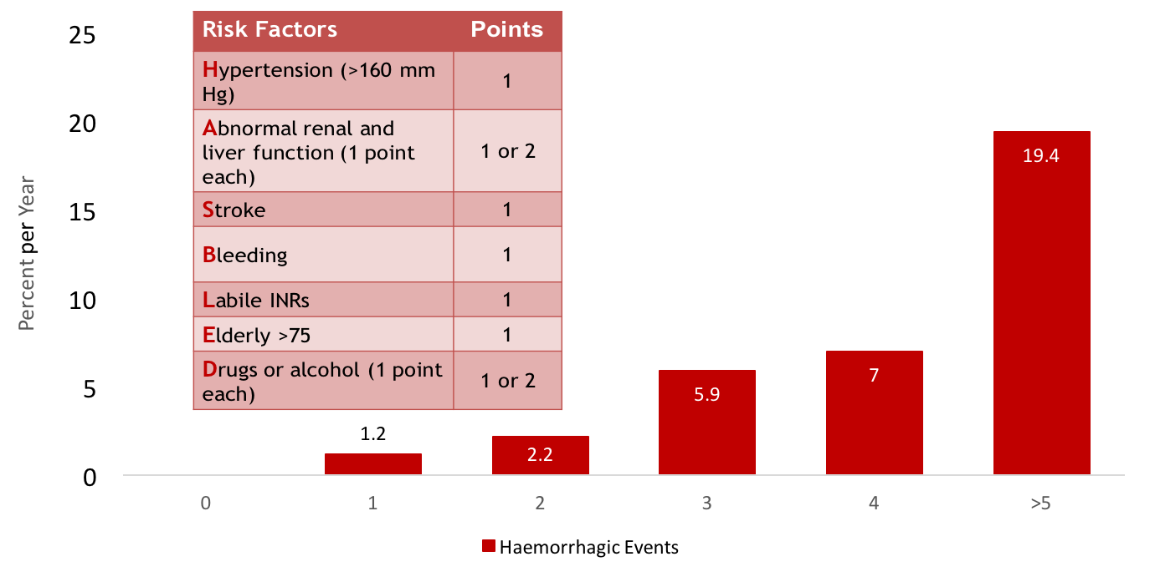
HAS-BLEDスコアと出血性イベントの発現（海外データ）
%/年
年間出血性イベント
HAS-BLEDスコア:*
状 況 | スコア
H：高血圧 | 1
A：腎機能異常または肝機能異常（各1点） | 1または2
S：脳卒中 | 1
B：出血 | 1
L：INR不安定 | 1
E：高齢（> 65歳） | 1
D：薬物またはアルコール（各1点） | 1または2
出血性イベント
高リスク
対象：持続性，または発作性の心房細動患者で，経口抗凝固薬治療により6ヵ月以上安定している965例
方法：治療歴，HAS-BLEDスコア*を評価し，COX回帰モデルを用いてリスク因子，出血エピソード，有害心血管イベント，死亡の関連を検討した。
*Pisters R, et al. Chest. 2010;138(5):1093-1100
安全性：記載事項はなし
Gallego P, et al. Circ Arrhythm Electrophysiol. 2012;5(2):312-318.
ESC 2016 AF Guidelines HAS-BLED Guidance
American College of Cardiology作成

Slide 59
DOACとワルファリンの安全性（海外データ）
無作為化比較試験のメタアナリシス
AF患者の出血性イベントに対する効果
ダビガトラン
リスク比 (95%CI)
RE-LY（ダビガトラン 150 mg）
0.94（0.82-1.07）
リバーロキサバン
ROCKET-AF（リバーロキサバン）
1.03（0.90-1.18）
アピキサバン
ARISTOTLE（アピキサバン）
0.71（0.61-0.81）
ENGAGE AF-TIMI 48（エドキサバン 60mg）
0.80（0.71-0.90）
エドキサバン
Combined（ランダム効果モデル）
0.86（0.73-1.00）
p=0.06
N=58,498
不均一性 p＝0.001
2
0.5
DOAC優位
1
ワルファリン優位
対象：2009年1月1日～2013年11月19日に実施された直接経口抗凝固薬（DOAC）またはワルファリンを心房細動患者に投与し，有効性 と安全性を
検討した4つの第3相無作為化試験
方法： 出血についての主な評価項目を大出血，脳内出血，消化管出血とし，メタ解析を行った。試験間の不均一性に対し，コクランQ統計とI²検定
を用いて統合データの妥当性を評価した。
安全性：記載事項はなし
Ruff CT, et al. Lancet. 2014;383(9921):955-962.
American College of Cardiology作成

Slide 60
DOACとワルファリンの安全性（海外データ）
無作為化比較試験のメタアナリシス
AF患者の出血性イベント（種類別）¹
アジア人患者の
メタアナリシス²
^{DOAC}
^{(vs. ワルファリン)}
リスク比 (95%CI)
ICH
リスク比 0.33
95%CI 0.22–0.50
p<0.001
頭蓋内出血（ICH）
0.48（0.39-0.59）
p<0.0001
GI出血
リスク比 0.79
95%CI 0.48–1.32
p＝0.378
消化管（GI）出血
1.25（1.01-1.55）
p=0.043
不均一性
ICH p＝0.22
GI出血 p＝0.009
0.2
0.5
1
2
DOAC優位
ワルファリン優位
Ruff CT, et al. Lancet. 2014;383(9921):955-962.
Wang KL, et al. Stroke. 2015;46(9):2555-2561.
American College of Cardiology作成
Notes:
Standard-dose NOACs reduced major bleeding more in Asian than in non-Asian patients (OR, 0.57; 95% CI, 0.44–0.74; P<0.001 for Asian patients; OR, 0.89; 95% CI, 0.76–1.04; P=0.143 for non-Asian patients; P interaction=0.004). ICH was significantly reduced in both with standard-dose NOACs (OR, 0.33; 95% CI, 0.22–0.50; P<0.001 for Asian patients; OR, 0.52; 95% CI, 0.42–0.64; P<0.001 for non-Asian patients; P interaction=0.059). Standard-dose NOACs had a substantial reduction in hemorrhagic stroke, which was more notable in Asian than in non-Asian patients (OR, 0.32; 95% CI, 0.19–0.52; P<0.001 for Asian patients; OR, 0.56; 95% CI, 0.44–0.70; P<0.001 for non-Asian patients; P interaction=0.046) compared with VKAs. Moreover, standard-dose NOACs increased the risk of gastrointestinal bleeding in non-Asian patients but not in Asian patients (OR, 1.44; 95% CI, 1.12–1.85; P=0.005 for non-Asian patients; OR, 0.79; 95% CI, 0.48–1.32; P=0.378 for Asian patients; P interaction=0.041).
Wang KL, Lip GY, Lin SJ, Chiang CE. Non-Vitamin K Antagonist Oral Anticoagulants for Stroke Prevention in Asian Patients With Nonvalvular Atrial Fibrillation: Meta-Analysis. Stroke. 2015;46(9):2555-2561.

Slide 61
質問-4（答え）
本症例の出血リスクは？
リスクなし
低い
中程度
高い
リスク因子 | スコア
H：高血圧 | 1
E：高齢（> 65歳） | 1
HAS-BLED出血スコア=2 出血リスク=2.2%
American College of Cardiology作成
Notes:
1. Bleeding risk = high (≥3 is high risk)

Slide 62
ベネフィットの最大化とリスクの低減
出血
脳卒中
American College of Cardiology作成

Slide 63
AF領域のリアルワールドデータの扱い
リアルワールドデータ（RWD）は限界はあるものの, RCTの結果を補完している
RWDからも，DOACはワルファリンの有効な代替薬であると言える
American College of Cardiology作成

Slide 64
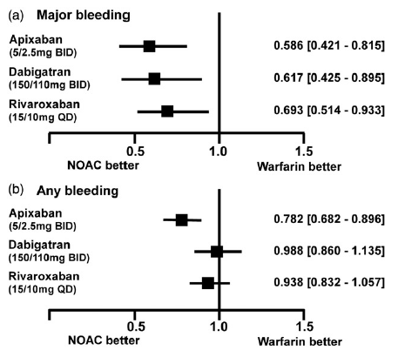
日本人AF患者における出血リスク
国内275施設のデータより
アピキサバン5/2.5ｍｇ，1日2回 5,977例
ワルファリン 5,977例
大出血
0.586（0.421-0.815）
全出血
アピキサバン（5/2.5 mg, 1日2回）
全出血
0.782（0.682-0.896）
DOAC優位
ワルファリン優位
対象：2011年3月～2016年3月に国内275の医療施設のデータベースに登録された抗凝固薬治療を開始した非弁膜症性AF患者のうち，propensity
scoreでマッチングさせたワルファリン-直接経口抗凝固薬（DOAC）コホート。ワルファリン‐アピキサバンコホートは，ワルファリン投与群
5,977例，アピキサバン5/2.5mg1日2回投与群5,977例
方法：レトロスペクティブ・コホート研究。各DOACとワルファリンの患者背景のバランスを取るため，１対1の propensity score でマッチングさせ，
DONAとワルファリンの大出血（入院を要する出血）および全出血リスクを比較検討した
限界：本研究で用いたデータは，DPC病院からの請求データから得たものであるため，知見の一般化可能性にバイアスがかかる可能性がある。データは臨床検査値やバイタルデータを含まず，ワルファリンのINRが不明である。出血リスクのみが評価され，有効性が評価されなかった。処方データに基づいているため，処方実施状況や患者のアドヒアランスが不明である
Kohsaka S, et al. Curr Med Res Opin. 2017;31(11): 1955-1963.
American College of Cardiology作成

Slide 65
英国NICE 治療選択のための勧告
NICE推奨内容に関するAF患者への説明文
  － スコアが低いもしくはゼロであっても，脳梗塞や大出血を発症する可能性があります
  スコアが高い場合でも，それは必ず脳梗塞や大出血を発症するという意味ではありません
  － 抗凝固療法を受けることで脳梗塞の発症を予防できる患者さんがいます
  抗凝固療法を受けていても脳梗塞を発症する患者さんはいます
  － 抗凝固療法を受けることで大出血のリスクは上昇しますが，抗凝固療法を受けている患者さんの多くに大出血が生じるわけではありません
  抗凝固療法を受けていない患者さんにも大出血が生じることがあります
http://guidance.nice.org.uk/CG180/PatientDecisionAid/pdf/English
American College of Cardiology作成

Slide 66
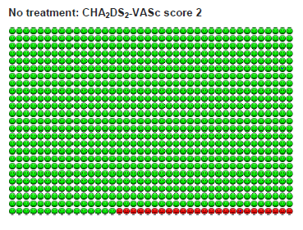
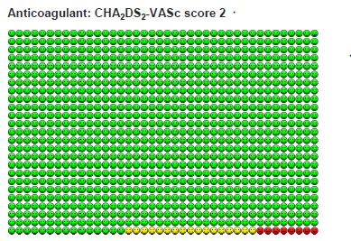
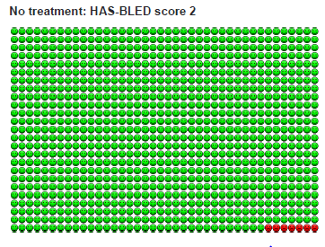
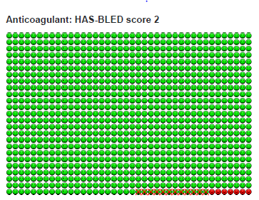
英国NICE 治療選択のための勧告
CHA₂DS₂-VASc（脳梗塞リスク）とHAS-BLEDスコア（大出血リスク）に基づいて治療を決定
CHA₂DS₂-VAScスコア2点の患者
・抗凝固療法を実施せず（平均1年間）
1年で1,000例中25例が脳梗塞を発症
・抗凝固療法を実施 （平均1年間）
1年で1,000例中17例の脳梗塞の発症を抑制（ただし8例は脳梗塞発症）
HAS-BLEDスコア2点の患者
・抗凝固療法を実施せず（平均1年間）
1年で1,000例中7例が大出血を発現
・抗凝固療法を実施 （平均1年間）
1年あたり1,000例中７例の他に，12例が
大出血を発現
http://guidance.nice.org.uk/CG180/PatientDecisionAid/pdf/English
American College of Cardiology作成

Slide 67
研修のポイント：診断とリスク評価
AFは年齢とともに増加し，脳卒中リスクは
非AFの約5倍である¹
（AFによる脳卒中で30日死亡率は25%²）
心房細動（AF）患者の
病態
臨床における重要性
リスク層別化の方法 を理解する
AFの診断では，無症候性AFの存在を念頭に置き，AFが疑われる症例では何回も心電図検査を行う必要がある
脳卒中リスクは，CHA₂DS₂-VAScスコアなどのリスクスコアリングシステムを用いて数値化できる
1. Wolf PA, et al. Stroke. 1991;22(8):983-988.
2. Lin HJ, et al. Stroke. 1996;27(10):1760-1764.
American College of Cardiology作成
Notes:
Notes
Overall goal is to improve primary care physicians’ awareness, diagnosis and longitudinal management of atrial fibrillation and atrial flutter.

Slide 68
研修のポイント：治療戦略
抗凝固薬は脳卒中の予防に有用であるが，実臨床では十分に使用されていない
心房細動（AF）患者の
病態
臨床における重要性
リスク層別化の方法 を理解する
抗凝固薬には出血リスクがあるが，脳梗塞発症をリスクスコアで評価することができる
治療選択にあたっては，患者の転帰を最良にするために，脳卒中リスク，出血リスク， その他の因子を考慮する必要がある
American College of Cardiology作成
Notes:
Notes
Overall goal is to improve primary care physicians’ awareness, diagnosis and longitudinal management of atrial fibrillation and atrial flutter.

Slide 69
付 録

Slide 70
AFのパターンの重要ポイント
発作性AFは年間5.0～8.6％の割合で慢性化する¹
発作性AFは，発症初期には薬物療法に対する反応性は良好だが，長期的には薬物療法に抵抗性となりがちである¹
発作性AFは，持続性AFまたは永続性AFに進行する可能性がある¹
発作性AFと持続性AFのリスクは同等と考えられる
今日の洞調律が明日のAFになるかもしれない
1 循環器病の診断と治療に関するガイドライン. 心房細動治療（薬物）ガイドライン（2013年改訂版）
American College of Cardiology作成
Notes:
Lip GYH et al. Europace 2011;13:723-46.
Kaatz S, Ahmad D, Spyropoulos AC, Schulman S, the Subcommittee on Control of A. Definition of clinically relevant non-major bleeding in studies of anticoagulants in atrial fibrillation and venous thromboembolic disease in non-surgical patients: communication from the SSC of the ISTH. Journal of Thrombosis and Haemostasis. 2015;13(11):2119-2126.
Position document on bleeding risk assessment and management from European Heart Rhythm Association (endorsed by ESC Working Group on Thrombosis)
Definitions of bleeding have varies in trials and also varied in stratification schemes assessed.
Looked at 5 published schemes specifically addressing AF.
Wide variation in factors and/or cut points used as factors.
All included age, but it was >65 in 2, >70 in 1, and >75 in 2.
Other factors not consistent – some had diabetes, some hypertension, some renal/liver dysfunction, some recent bleeds, etc.
Willems R, Exner DV. Do population studies confirm the benefit of oral anticoagulation in atrial fibrillation demonstrated in clinical trials? J Interv Card Electrophysiol. 2004;10:9-16.

Slide 71
日本人AF患者の特徴：vs. 非アジア人
リスク因子 | AF患者 | 臨床試験の結果
BMIが低い 心不全が少ない 高血圧が少ない 糖尿病が多い 脳卒中またはTIAの既往例が多い | 年齢補正後も有病率が低い 脳卒中および全身性塞栓症のリスクが 大きい ワルファリン治療において ・TTRが低い ・目標抗凝固レベル が様々（≧70歳： INR 1.6-2.6） | 脳卒中および全身性塞栓症の予防は，ワルファリンよりもDOACが高かった 大出血リスクの増加は みられなかった
Gómez-Molina M, et al. Circ J. 2015;79(2):292-294.
American College of Cardiology作成
Notes:
Lip GYH et al. Europace 2011;13:723-46.
Kaatz S, Ahmad D, Spyropoulos AC, Schulman S, the Subcommittee on Control of A. Definition of clinically relevant non-major bleeding in studies of anticoagulants in atrial fibrillation and venous thromboembolic disease in non-surgical patients: communication from the SSC of the ISTH. Journal of Thrombosis and Haemostasis. 2015;13(11):2119-2126.
Position document on bleeding risk assessment and management from European Heart Rhythm Association (endorsed by ESC Working Group on Thrombosis)
Definitions of bleeding have varies in trials and also varied in stratification schemes assessed.
Looked at 5 published schemes specifically addressing AF.
Wide variation in factors and/or cut points used as factors.
All included age, but it was >65 in 2, >70 in 1, and >75 in 2.
Other factors not consistent – some had diabetes, some hypertension, some renal/liver dysfunction, some recent bleeds, etc.
Willems R, Exner DV. Do population studies confirm the benefit of oral anticoagulation in atrial fibrillation demonstrated in clinical trials? J Interv Card Electrophysiol. 2004;10:9-16.

Slide 72
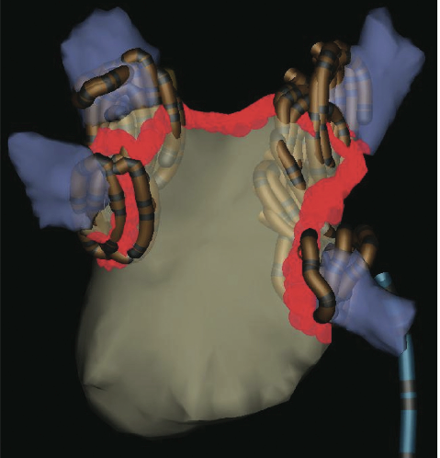
ガイドライン：追加検査
電気生理学的検査
  － 幅広QRS波を伴う頻脈の発現機序を明確化
  － 心房粗動や発作性上室頻拍（SVT）などの素因がある不整脈を特定
  － 根治的アブレーションや房室ブロック／修正の部位を探索
American College of Cardiology作成
Notes:
Lip GYH et al. Europace 2011;13:723-46.
Kaatz S, Ahmad D, Spyropoulos AC, Schulman S, the Subcommittee on Control of A. Definition of clinically relevant non-major bleeding in studies of anticoagulants in atrial fibrillation and venous thromboembolic disease in non-surgical patients: communication from the SSC of the ISTH. Journal of Thrombosis and Haemostasis. 2015;13(11):2119-2126.
Position document on bleeding risk assessment and management from European Heart Rhythm Association (endorsed by ESC Working Group on Thrombosis)
Definitions of bleeding have varies in trials and also varied in stratification schemes assessed.
Looked at 5 published schemes specifically addressing AF.
Wide variation in factors and/or cut points used as factors.
All included age, but it was >65 in 2, >70 in 1, and >75 in 2.
Other factors not consistent – some had diabetes, some hypertension, some renal/liver dysfunction, some recent bleeds, etc.
Willems R, Exner DV. Do population studies confirm the benefit of oral anticoagulation in atrial fibrillation demonstrated in clinical trials? J Interv Card Electrophysiol. 2004;10:9-16.

Slide 73
高齢AF患者に対するアスピリン治療（海外データ）
高齢AF患者におけるアスピリンと経口抗凝固薬の脳卒中予防と出血リスクの比較
75歳以上のAF患者において，ワルファリンの用量調整投与はアスピリンに比べ，すべての脳卒中の予防に高い効果がみられた
BAFTA試験¹
・AF患者において，脳卒中予防は75歳未満・
75歳以上ともに, アピキサバンがアスピリ
ンに比べ, 効果が高かった。
・大出血の発現は75歳未満・75歳以上ともに
アピキサバンとアスピリンで同程度であった。
AVERROES試験²
1. 対象・方法：75歳以上のAF患者973例を，ワルファリン群（INR2-3）485例，アスピリン群（75mg/日）488例に無作為に割り付け，平均2.7年追跡した
主要評価項目は，致死的または後遺障害を伴う脳卒中，頭蓋内出血，動脈塞栓症とし，ITT解析を行った
2. 対象・方法：AVERROES試験のサブグループ解析。75歳以上のAF患者1,898例について，ベースラインの患者背景と治療薬のアピキサバンおよび
アスピリンが臨床転帰に及ぼす影響を，年齢層別に比較した。主要評価項目は，脳卒中または全身性塞栓症，大出血とし，ITT解析を行った
1. Mant J, et al. Lancet. 2007;370(9586):493-503.
2. Ng KH, et al. Age and Ageing. 2016;45(1):77-83.
American College of Cardiology作成
Notes:
Mant J, Hobbs FD, Fletcher K, et al. Warfarin versus aspirin for stroke prevention in an elderly community population with atrial fibrillation (the Birmingham Atrial Fibrillation Treatment of the Aged Study, BAFTA): a randomised controlled trial. Lancet (London, England). 2007;370(9586):493-503.
Ng KH, Shestakovska O, Connolly SJ, et al. Efficacy and safety of apixaban compared with aspirin in the elderly: a subgroup analysis from the AVERROES trial. Age and ageing. 2016;45(1):77-83.

Slide 74
出血性合併症の管理
血行動態の 安定性，出血源，失血の
程度に基づくリスク層別化
大出血では中和療法を要する場合がある
局所または全身の血行動態補助
抗凝固薬の中止
（可能なもの）
支持療法
ワルファリンは新鮮凍結血漿(FFP), プロトロンビン複合体濃縮製剤(PCC)などで中和可能
DOCAでは，ダビガトランに特異的な中和剤が国内で承認されている
Enriquez A, et al. Europace. 2016;18(7):955-964.
Kovacs RJ, et al. J Am Coll Cardiol. 2015;65(13):1340-1360.
American College of Cardiology作成
Notes:
Notes
Step 1: Risk stratification based in hemodynamic stability, source of bleeding, degree of blood loss
Step 2: Supportive measures--Gastric lavage for recent ingestion; Activated charcoal (within 2-6 hours of ingestion); Dialysis (dabigatran) 49-57% cleared from plasma-Other NOACs are highly protein-bound so dialysis is unlikely to be effective
Step 3: surgical or endoscopic hemostatsis (if GI bleed)
Step 4: Reversal therapies may be necessary for major bleeding
Warfarin may be reversed with fresh frozen plasma and vitamin K: major bleeding & INR >/= to 1.5. Vit K 5-10 mg slowly by IV infusion.
However potential disadvantage to pts with HF or renal failure.
FFP may have to be thawed.
For high INR in a pt with active bleeding, need to give > 1,500 ml of FFP to meaningfully increase coag factors.
For pts with INR elevated (getting warfarin). 10-30 min infusion of PCC improves INR within minutes & lasts 12-24 hrs
Vit K is recommended for use with PCC to sustain the reversal effects.
Prothrombin complex concentrate
PCC efficacy in treating NOAC-associated bleeding has not been validated in prospective clinical trials.
PCC recommended as treatment option in acute/perioperative setting.
Don’t normalize aPTT, ecarin clotting time, or thrombin time in healthy volunteers for dabigatran
But immed reversed prolonged PT and an abnormal thrombin in healthy volunteers for rivaroxaban. Occurs within 15 min but may differ with other Fxa inhibitors.
PCC reverse anticoa in dabigatran and rivaroxaban within 2 hrs in a recent study.
For rivaroxaban 3 factor PCC restored thrombin generation better than 4 factor PCC but 4 factor PCC producted larger reducation in mean prothrombin time within 30 min.
Recombinant factor VIIa
Impact on VKA within minutes and lasts 2-6 hr but effect on bleeding consequences undetermined and risk for thrombosis.
Kovacs RJ, Flaker GC, Saxonhouse SJ, et al. Practical management of anticoagulation in patients with atrial fibrillation. Journal of the American College of Cardiology. 2015;65(13):1340-1360.
Enriquez A, Lip GY, Baranchuk A. Anticoagulation reversal in the era of the non-vitamin K oral anticoagulants. Europace : European pacing, arrhythmias, and cardiac electrophysiology : journal of the working groups on cardiac pacing, arrhythmias, and cardiac cellular electrophysiology of the European Society of Cardiology. 2016;18(7):955-964.

Slide 75
DOACによる出血性合併症：中和療法
 | イダルシズマブ
標 的 | ダビガトラン
構 造 | ヒト化Fabフラグメント
作用機序 | 高い親和性でダビガトランと結合
効能・効果 | ダビガトランの抗凝固作用の中和
用法・用量 | 5g(推奨用量）
副作用 | - 血栓塞栓症リスク - 過敏症 - 遺伝性果糖不耐症の患者で，重篤な副作用の報告あり
Pollack CV, et al. N Engl J Med. 2015;373(6):511-520.
American College of Cardiology作成
Notes:
Sources
Pollack CV Jr, Reilly PA, Eikelboom J, et al. Idarucizumab for Dabigatran Reversal. N Engl J Med. 2015;373:511-520.
Hu TY, Vaidya VR, Asirvatham SJ. Reversing anticoagulant effects of novel oral anticoagulants: role of ciraparantag, andexanet alfa, and idarucizumab. Vasc Health Risk Manag. 2016;12:35-44.
Siegal DM, Curnutte JT, Connolly SJ, et al. Andexanet Alfa for the Reversal of Factor Xa Inhibitor Activity. N Engl J Med 2015;373:2413-2424

Slide 76
脳卒中予防における薬物治療以外の選択肢
  － カテーテルアブレーション
  － 外科的アブレーション
  － ペーシング
  － 電気的除細動
  － 左心耳閉鎖術（経皮的な施行も可能）
American College of Cardiology作成
Notes:
Given the significant morbidity associated with this common arrhythmia, several surgical and catheter ablation techniques have been developed to treat AF.
These include trying to prevent stroke through LAA occlusion, rhythm control strategies, which include surgical or percutaneous ablation therapies, suppression of AF through pacing, and atrial defibrillators.
There is also strategies that work on rate control, just as in AF pharmacology, and these include AV junctional ablation with permanent pacing and AV junctional modification.
We’ll talk about all of these today, starting with left atrial appendage occlusion.

Slide 77
心房細動ケースディスカッション

Slide 78
Case A
無症候性であるものの，リスク因子からAFを疑う症例について考えてみる
American College of Cardiology作成

Slide 79
Case A 患者背景
性別：男性
年齢：74歳
職業：無職
基礎疾患：高血圧・脂質異常症
服用薬：ARB・Ca拮抗薬・スタチン
通院歴：上記基礎疾患で12年前から通院中
生活習慣：喫煙（1日20本）
飲酒（毎日1日3合程度）
毎朝，家の周りをウォーキング
循環器病の診断と治療に関するガイドライン. 心房細動治療（薬物）ガイドライン（2013年改訂版）
American College of Cardiology作成

Slide 80
Case A 家族歴・身体所見
家族歴：父親は高血圧と糖尿病と脂質異常症
の既往があり，12年前に脳卒中で死去。
母親は高血圧の既往があり，8年前に
心不全で死去。
身長：168cm
体重：66kg
血圧：141/86 mmHg
脈拍：110/分
American College of Cardiology作成

Slide 81
Case A 問診での聴取内容
食欲・睡眠も十分にとれており，体調は良好。
前回の受診時と特に変わったことはない。
毎朝のウォーキングは欠かさず継続しているが， さすがに歳のためか息切れすることが多くなってきた。
American College of Cardiology作成

Slide 82
Case A ディスカッション
Case Aにおいて
心房細動を疑うのに考慮すべき因子はどれか？ （当てはまるものをすべて選択）
性別
年齢
基礎疾患
喫煙歴
飲酒歴
家族歴
体重
脈拍
息切れ
American College of Cardiology作成

Slide 83
Case B
発作性心房細動で自覚症状を訴えるケース
心房細動の確定診断に向けたステップを考えてみる
American College of Cardiology作成

Slide 84
Case B 患者背景
性別：女性
年齢：69歳
職業：専業主婦
基礎疾患：高血圧・糖尿病で通院（８年間）
服用薬：Ca拮抗薬・SGLT-2阻害薬・メトホルミン
生活習慣：喫煙なし
飲酒（毎日1日1合程度）
週に2回テニススクール
American College of Cardiology作成

Slide 85
Case B 家族歴・身体所見
家族歴：父親は糖尿病・狭心症の既往があり，
5年前に心筋梗塞で死去。
母親は目立った病歴はなく，3年前に
心不全で死去。
身長：152cm
体重：43kg
血圧：136/84 mmHg
脈拍：88/分
American College of Cardiology作成

Slide 86
Case B 問診での聴取内容
3週間くらい前から，たまに動悸がするとの訴え。 胸部不快感を感じたこともある。
激しい動きを控えると動悸が収まるため，
あまり不安は感じていない。
飲酒量が多かった翌日に症状が出る印象がある。
American College of Cardiology作成

Slide 87
Case B ディスカッション
Case Bにおいて心房細動を疑った際，
確定診断をつけるために推奨されるものは
次のうちどれか？
聴診による心雑音の聴取
心電図検査および心エコー検査
胸部X線検査および電気生理学的検査
運動負荷検査および心電図検査
American College of Cardiology作成

Slide 88
Case C
心房細動の確定診断をした後の治療選択を考えてみる
American College of Cardiology作成

Slide 89
Case C 患者背景
性別：女性
年齢：70歳
職業：自営業
基礎疾患：高血圧・脂質異常症・狭心症
服用薬：Ca拮抗薬・ARB・スタチン・アスピリン
通院歴：上記基礎疾患で13年前より通院中
生活習慣：喫煙（1日15本）
飲酒（毎日1日1合程度）
運動習慣なし
American College of Cardiology作成

Slide 90
Case C 家族歴・身体所見
家族歴：父親は高血圧と糖尿病の既往があり，
12年前に脳卒中で死去。
母親は目立った既往歴はなく，
8年前に肺炎で死去。
身長：155cm
体重：64kg
血圧：145/91 mmHg
脈拍：90/分
American College of Cardiology作成

Slide 91
Case C 問診状況
ここ数年，急な坂道や長い階段を上ると息切れやめまいを起こすようになった。
年のせいだと思っていたが，ここ数週間，動悸も起
こるようになったとの相談があった。
American College of Cardiology作成

Slide 92
Case C ディスカッション
Case CにおいてAFの確定診断をした後に
選択すべき治療は何か？
生活習慣改善の指導（禁煙）
運動療法
降圧療法の強化
抗凝固療法
American College of Cardiology作成

Slide 93
Case D
健康診断で要受診と診断された患者の
心房細動を確定診断する検査について考える
American College of Cardiology作成

Slide 94
Case D 患者背景
性別：男性
年齢：59歳
職業：会社員
基礎疾患：なし
服用薬：なし
生活習慣：喫煙（1日30本）
飲酒（毎日1日1合程度）
運動習慣なし
American College of Cardiology作成

Slide 95
Case D 受診状況
1ヵ月前に受けた健康診断の結果で，要受診の判定が出たため受診。
特に体調で気になる点はないため，しぶしぶ
受診した様子。
American College of Cardiology作成

Slide 96
Case D 健康診断の結果
血圧：132/83 mmHg
脈拍：151/分
脂質代謝：LDL-C 123 /HDL-C 70 /TG 105
空腹時血糖：101
肝機能：AST 29 /ALT 24 /ɤ-GTP 60
腎機能：尿蛋白(-)
American College of Cardiology作成

Slide 97
Case D ディスカッション
心房細動を確定診断するために，
症例Dに対して実施すべきことは何か？
運動負荷検査および心電図検査
心電図検査および心エコー検査
胸部X線検査および電気生理学的検査
磁気共鳴画像法（MRI）および運動負荷検査
American College of Cardiology作成

